Slide 1

Dengesiz Verisetleri ve
Başa Çıkma Yöntemleri
Halil İbrahim HATUN

Slide 2
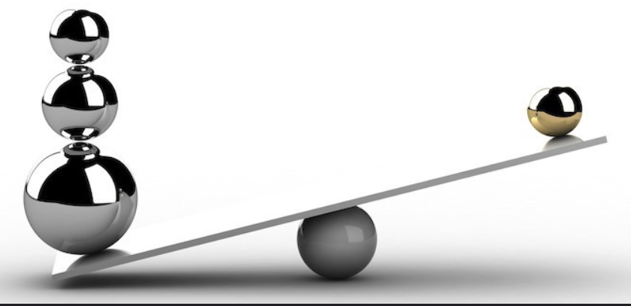
Dengesiz Veri Seti Nedir?
Sınıflandırma yaparken, sınıfların eşit dağılmadığı, yani her sınıf için yaklaşık olarak aynı sayıda verinin olmadığı veri kümesidir.
Notes:
Our presentation consists of 8 parts.

Slide 3
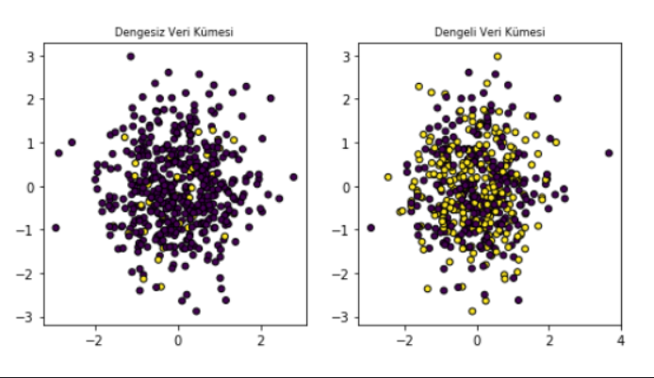
Dengesiz Veri Seti

Slide 4
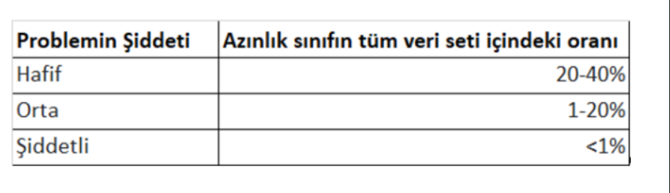
Azınlık Sınıfın tüm veri seti içindeki oranına göre dengesiz veri seti şiddetini de bu ölçeklendirmeye göre yapıyoruz.

Slide 5
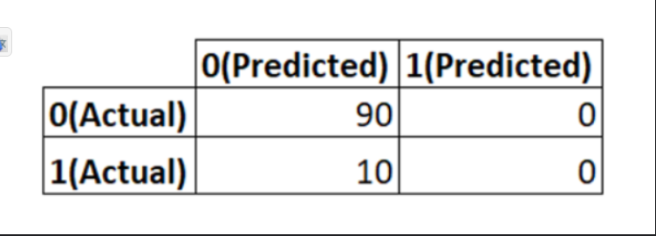
Doğruluk Paradoksu
Resimde görüldüğü gibi accuracy değerimiz 90/100'den %90 gelmekte. Yani modelimiz iyi çalışıyor buna bir şey yapmaya gerek yok zaten %90 doğruluk var diye düşünürüz. İşte buna "Doğruluk Paradoksu" denir. Doğruluk metriği bizim için önemlidir fakat dengesiz veri setleri geçerli bir metrik değildir.

Slide 6
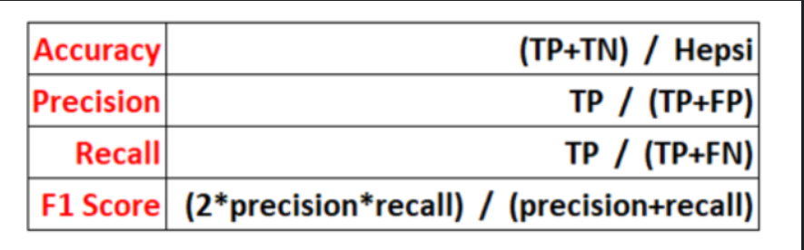
Peki modelin değerlendirmesini nasıl yapacağız?
Modelin değerlendirmede Doğruluk dışında Precision(Duyarlılık), Recall(Hassasiyet), F1 Score metriklerine bakabiliriz.

Slide 7
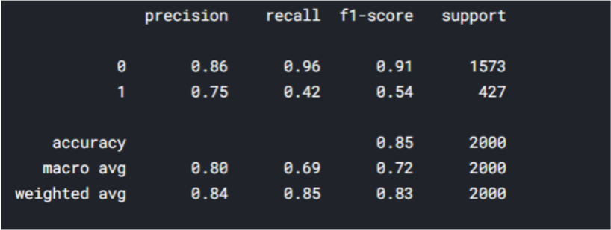
Aşağıdaki görüntüye de baktığımızda dengesiz bir veri setinin bizi nasıl accuracy parametresi ile yanılttığını net bir şekilde görüyoruz.

Slide 8
Çözüm yolu olarak ne yapabiliriz?
Bunu yapabilmemizin yollarından biri EĞİTİM setini yeniden örneklemektir. (Resampling)
Resampling kavramını iki alt başlıkta inceleyebiliriz.
1- Over-Sampling
2- Under-Sampling

Slide 9
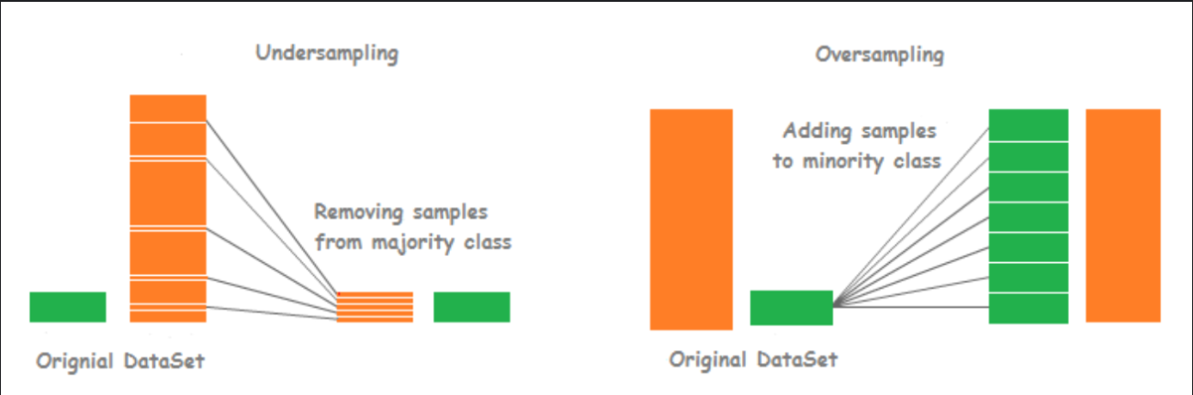
Resampling

Slide 10
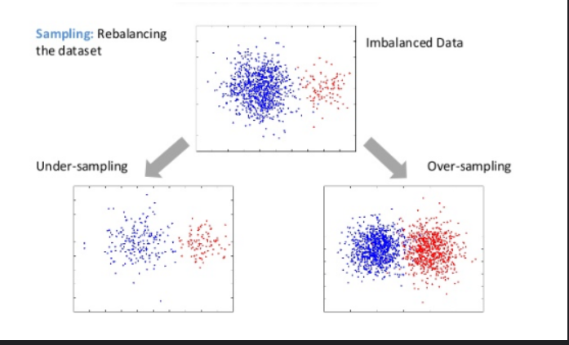
Resampling

Slide 11
1- Over-Sampling
Azınlık sınıfına ait verileri çeşitli yöntemlerle arttırarak eşit sayıda veriye sahip sınıflar elde etmek.
Bunlardan bazıları:
SMOTE (Synthetic Minority Oversampling Technique)
ADASYN (Adaptive Synthetic Sampling Method) algoritmalarıdır

Slide 12
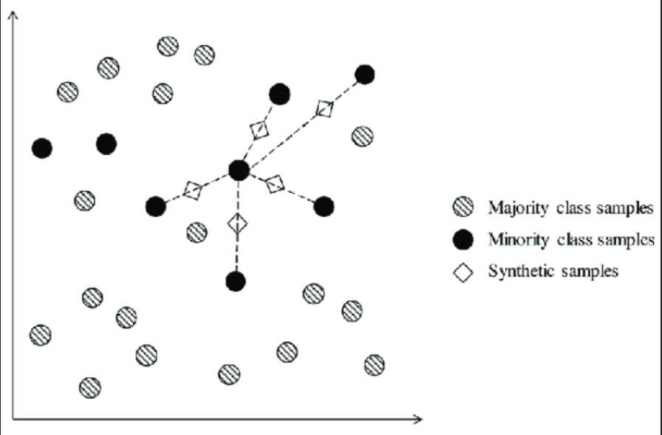
1.1- Smote

Slide 13
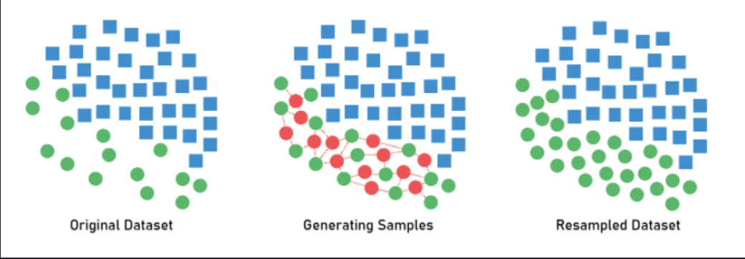
1.1- Smote

Slide 14
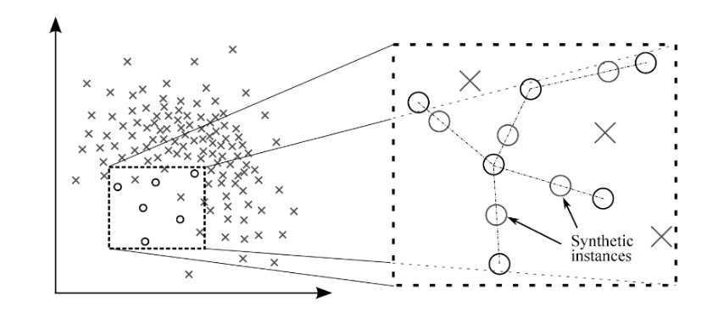
1.1- Smote

Slide 15
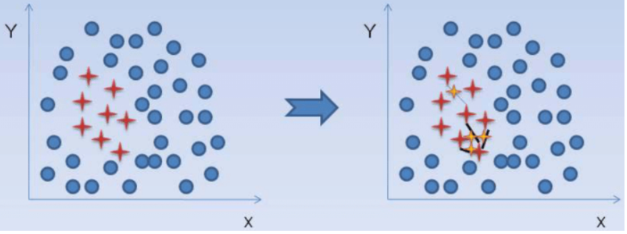
1.2- ADASYN

Slide 16
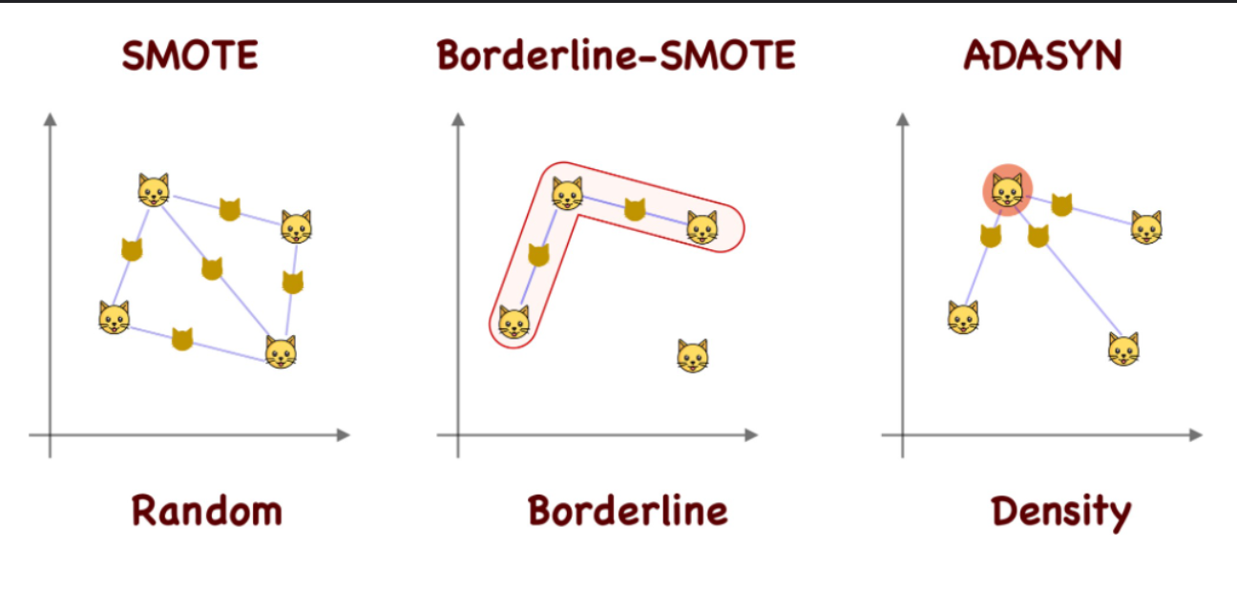
Over-Sampling

Slide 17
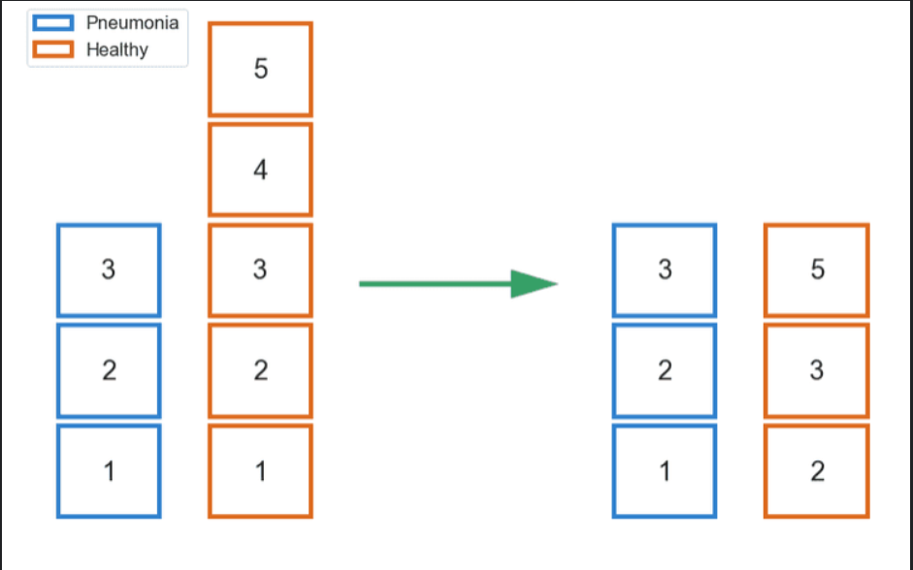
2- Under-Sampling
Ağırlıklı sınıfa ait verileri veri kümesinden çıkartarak dengeli bir veri kümesi elde etmek.

Slide 18
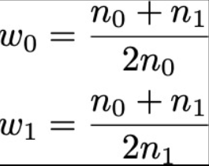
Class Weights

Slide 19
Dinlediğiniz için teşekkürler
Sorular?

